Slide 1
고정점을 이용한 프로그래밍 언어 거리 측정(Measuring the Distance of Programming Languages Using Fixed-Points)
부산대학교 대학원 정보융합공학과
한상곤, 천준석, 우균

Slide 2
연구 배경
프로그래밍 언어 간 유사성은 코드 이식성, 프로젝트 관리 측면에서 중요한 요소
  기존 코드의 재사용 가능성, 마이그레이션 비용, 그리고 멀티언어 프로젝트의 유지보수에 직접적인 영향을 주는 요소
  Java와 Kotlin처럼 문법과 실행 생태계가 가까운 언어는 코드 전환과 팀 내 학습 비용이 상대적으로 낮지만, C와 Python처럼 실행 모델과 타입 체계가 다른 언어를 함께 다룰 때는 인터페이스 설계와 glue 코드가 더 많이 필요
  현재 언어 간의 유사성을 판단하는 기준은 주로 문법적 구조(Syntax)나 프로그래밍 패러다임(Object-Oriented, Functional 등)과 같은 암묵적이고 주관적인 기준에 머물러 있음
정량적 지표의 부재는 언어 간의 실질적인 '거리'를 객관적으로 비교하고 분석하는 데 한계로 작용

Slide 3
연구 가설
기존 언어 유사도 판단은 주관적 기준에 의존하므로, LLM과 RTT 등을 활용한 실행 기반 정량화가 필요함
  자연어 처리의 평가 기법인 왕복 번역(Round-trip Translation, RTT)을 코드에 적용하여 프로그래밍 언어 간 거리를 정량적으로 도출
    조찬우, 김영훈, 우균, "왕복 번역과 고정점을 이용한 언어 거리 계산," 2025 한국정보과학회 학술발표논문집, 2025.
LLM 기반 코드 번역과 RTT는 코드 수정, 프로그램 복구, 번역 품질 평가 문맥에서 활용되어 왔고, 왕복 후 원문과의 차이를 측정하는 방식은 번역 품질 차이를 드러내는 데 유용함

Slide 4
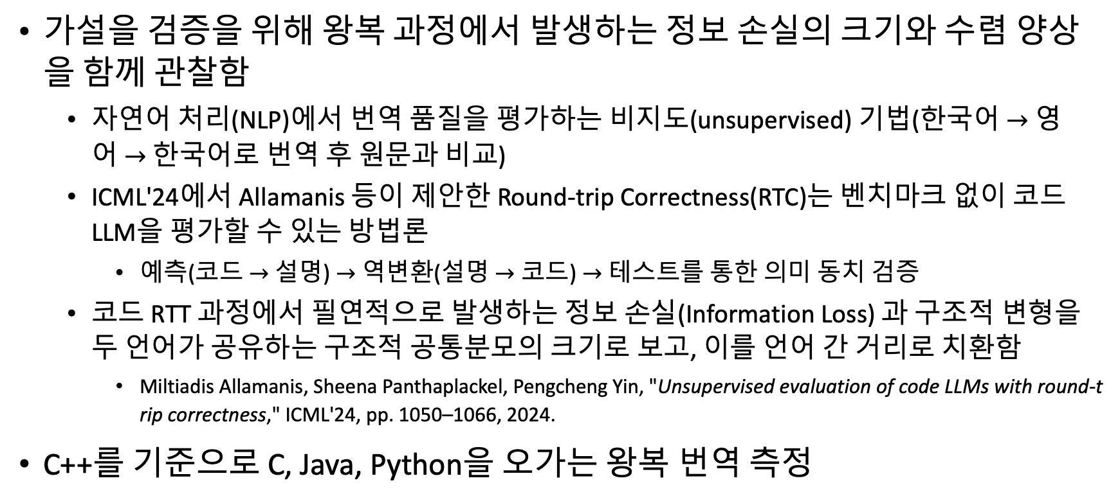
연구 방법
가설을 검증을 위해 왕복 과정에서 발생하는 정보 손실의 크기와 수렴 양상을 함께 관찰함
  자연어 처리(NLP)에서 번역 품질을 평가하는 비지도(unsupervised) 기법(한국어 $→$ 영어 $→$ 한국어로 번역 후 원문과 비교)
  ICML'24에서 Allamanis 등이 제안한 Round-trip Correctness(RTC)는 벤치마크 없이 코드 LLM을 평가할 수 있는 방법론
    예측(코드 $→$ 설명) $→$ 역변환(설명 $→$ 코드) $→$ 테스트를 통한 의미 동치 검증
  코드 RTT 과정에서 필연적으로 발생하는 정보 손실(Information Loss) 과 구조적 변형을 두 언어가 공유하는 구조적 공통분모의 크기로 보고, 이를 언어 간 거리로 치환함
    Miltiadis Allamanis, Sheena Panthaplackel, Pengcheng Yin, "Unsupervised evaluation of code LLMs with round-trip correctness," ICML'24, pp. 1050–1066, 2024.
C++를 기준으로 C, Java, Python을 오가는 왕복 번역 측정

Slide 5
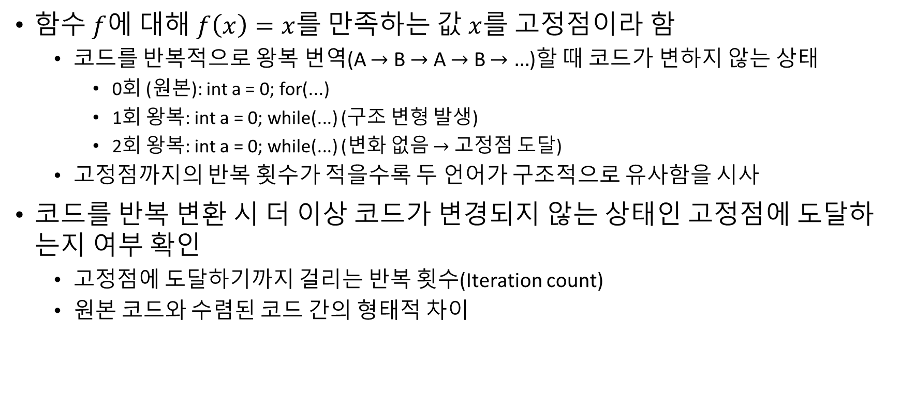
고정점 이론
함수 $f$에 대해 $f\left(x\right)=x$를 만족하는 값 $x$를 고정점이라 함
  코드를 반복적으로 왕복 번역(A $→$ B $→$ A $→$ B $→$ $…$)할 때 코드가 변하지 않는 상태
    0회 (원본): int a = 0; for(...)
    1회 왕복: int a = 0; while(...) (구조 변형 발생)
    2회 왕복: int a = 0; while(...) (변화 없음 $→$ 고정점 도달)
  고정점까지의 반복 횟수가 적을수록 두 언어가 구조적으로 유사함을 시사
코드를 반복 변환 시 더 이상 코드가 변경되지 않는 상태인 고정점에 도달하는지 여부 확인
  고정점에 도달하기까지 걸리는 반복 횟수(Iteration count)
  원본 코드와 수렴된 코드 간의 형태적 차이

Slide 6
실험 대상 및 평가지표
백준 온라인 저지(BOJ)의 5개 알고리즘 문제
  문자열 탐색(1436), 이분 탐색(2110), 그리디(2217), 동적 프로그래밍(2579), 그래프 탐색(5567)
평가 기준 언어 및 구조적 이질성
  기준 언어: C++
  대상 언어: C (C++의 부분 집합), Java (객체지향), Python (동적 타입 및 다른 구문 체계)
LLM 설정 및 실험 통계
  온도(temperature)는 0으로 고정
  각 변환 조건별 10회 반복 실험 수행
  반복 실험 결과를 바탕으로 통계값 산출
평가 지표
  변경 횟수 거리: 고정점 도달까지 완료된 왕복 주기 수
  MOSS 유사도: 스탠포드 MOSS 시스템을 사용해 원본 C++와 왕복 후 C++ 코드 비교
  의미 보존 여부: 왕복 코드가 테스트 입출력을 모두 통과했는지 여부

Slide 7
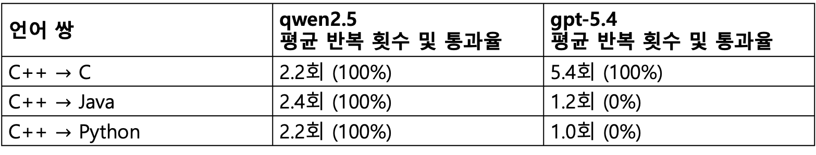
실험 결과: 변경 횟수 거리와 의미 보존
언어 쌍 | qwen2.5 평균 반복 횟수 및 통과율 | gpt-5.4 평균 반복 횟수 및 통과율
C++ $→$ C | 2.2회 (100%) | 5.4회 (100%)
C++ $→$ Java | 2.4회 (100%) | 1.2회 (0%)
C++ $→$ Python | 2.2회 (100%) | 1.0회 (0%)
qwen2.5: 언어 종속성 없이 균일한 수렴 속도(2.2~2.4회)
  특정 언어에만 강하게 편향되지 않고, 비교적 일관된 왕복 번역 특성을 보였다고 해석할 수 있음
  "수렴"은 완전 복원이라기보다, 더 번역해도 결과가 크게 달라지지 않는 상태
gpt-5.4: C 구문에서는 100% 보존 성공했으나 높은 반복 횟수(5.4회) 필요, Java 및 Python 같이 구조적 이질성이 큰 구문에선 실패(0%)
  안정화까지 더 많은 반복이 필요하고, Java와 Python에서는 언어 구조 차이를 충분히 흡수하지 못했음

Slide 8
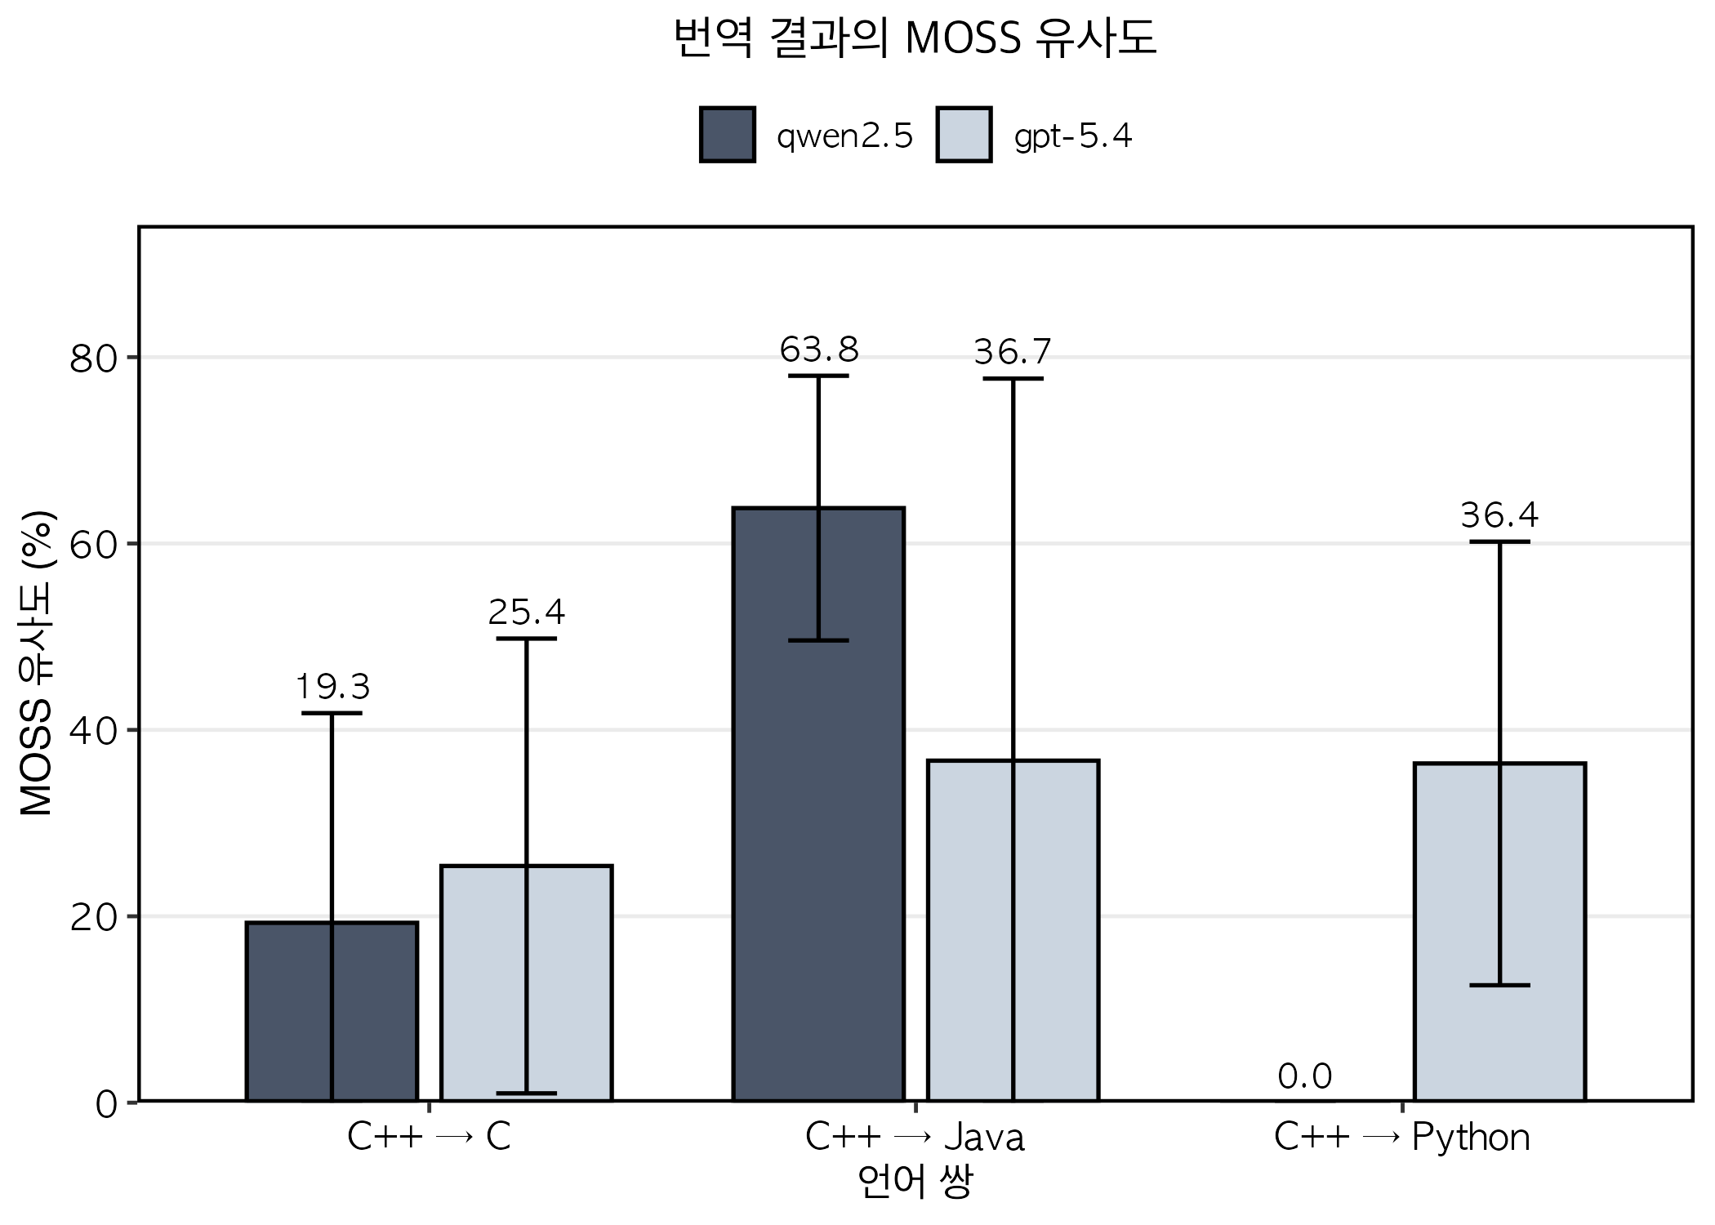
MOSS 유사도
qwen2.5: Python 변환 시 전면 재작성 수준의 구조 변화가 일어났으나 전반적으로 의미 보존 및 작동이 안정적임
gpt-5.4: 원본 코드의 뼈대와 문법을 최대한 유지하려는 경향을 보임
의미 보존이 곧 원문 형태 보존을 의미하지는 않으므로, MOSS는 변수명이나 공백보다 구조적 유사성을 더 중요하게 보므로, 이런 결과는 원문 형태를 더 잘 보존한 번역으로 해석할 수 있음 → "잘 번역했는가"라기보다 "어떤 방식으로 번역되었는가"

Slide 9
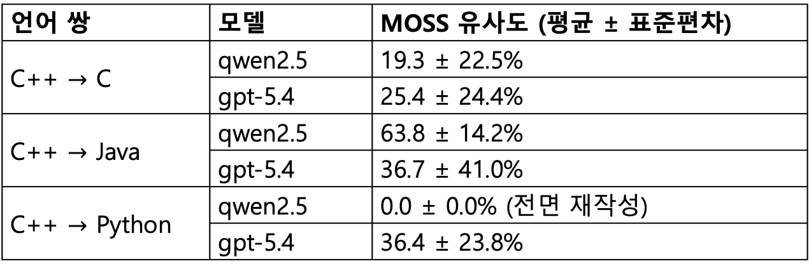
MOSS 유사도
언어 쌍 | 모델 | MOSS 유사도 (평균 ± 표준편차)
C++ $→$ C | qwen2.5 | 19.3 ± 22.5%
 | gpt-5.4 | 25.4 ± 24.4%
C++ $→$ Java | qwen2.5 | 63.8 ± 14.2%
 | gpt-5.4 | 36.7 ± 41.0%
C++ $→$ Python | qwen2.5 | 0.0 ± 0.0% (전면 재작성)
 | gpt-5.4 | 36.4 ± 23.8%
qwen2.5: Python 변환 시 전면 재작성 수준의 구조 변화가 일어났으나 전반적으로 의미 보존 및 작동이 안정적임
gpt-5.4: 원본 코드의 뼈대와 문법을 최대한 유지하려는 경향을 보임
의미 보존이 곧 원문 형태 보존을 의미하지는 않으므로, MOSS는 변수명이나 공백보다 구조적 유사성을 더 중요하게 보므로, 이런 결과는 원문 형태를 더 잘 보존한 번역으로 해석할 수 있음 → "잘 번역했는가"라기보다 "어떤 방식으로 번역되었는가"

Slide 10
결론
이 결과는 언어 간 거리가 단순 문법 유사성이 아니라, 의미 보존과 구조 보존의 상호작용으로 나타남을 시사함. 기존 방법은 정적 특성(문법, 키워드)에 의존하였지만, 본 연구는 LLM의 동적 번역 과정에서 나타나는 정보 손실을 거리로 사용하여 런타임 의미 보존까지 검증하는 실행 기반(execution-based) 평가를 통해 프로그램 변환 과정의 "언어 사이 거리 정량 측정법"을 제시
LLM 기반 왕복 번역과 실행 기반 평가를 통해 프로그래밍 언어 간 거리를 정량적으로 추정할 수 있음
  실험 결과는 언어별 구조적 차이가 번역 손실과 의미 보존에 유의미한 영향을 미친다는 점을 확인
  언어 유사성을 문법적 직관이 아니라 실행 관점에서 재정의할 수 있음
프로그래밍 언어 간 유사성은 단순한 문법적 유사도가 아니라, 번역 후 의미 복원 가능성과 구조 유지 정도를 포함하는 다차원적 개념으로 다뤄져야 함

Slide 11
향후 연구 과제 및 방향
다만 본 실험은 제한된 문제와 언어 조합을 대상으로 수행되었으므로, 더 많은 언어 쌍으로 확장하고 C++ 외의 기준 언어로도 확장해 결과의 일관성을 검증
  지금 관찰한 현상이 특정 언어 조합에만 우연히 나타난 결과인지, 아니면 더 일반적인 경향인지를 확인
복합 지표 설계(실행 가능성, 의미 보존, 구조 보존 등)
  실행 가능성은 코드가 실제로 돌아가는지를, 의미 보존은 결과가 원래와 같은 기능을 하는지를, 구조 보존은 코드 형태나 제어 흐름이 얼마나 유지되는지를 보여줌
번역 실패 사례를 유형화하여 어떤 언어적 특징이 손실을 유발하는지 규명
  번역 실패를 단순한 오류로 보지 않고, 어떤 언어적 특징이 실패를 유발하는지 체계적으로 정리

Slide 12
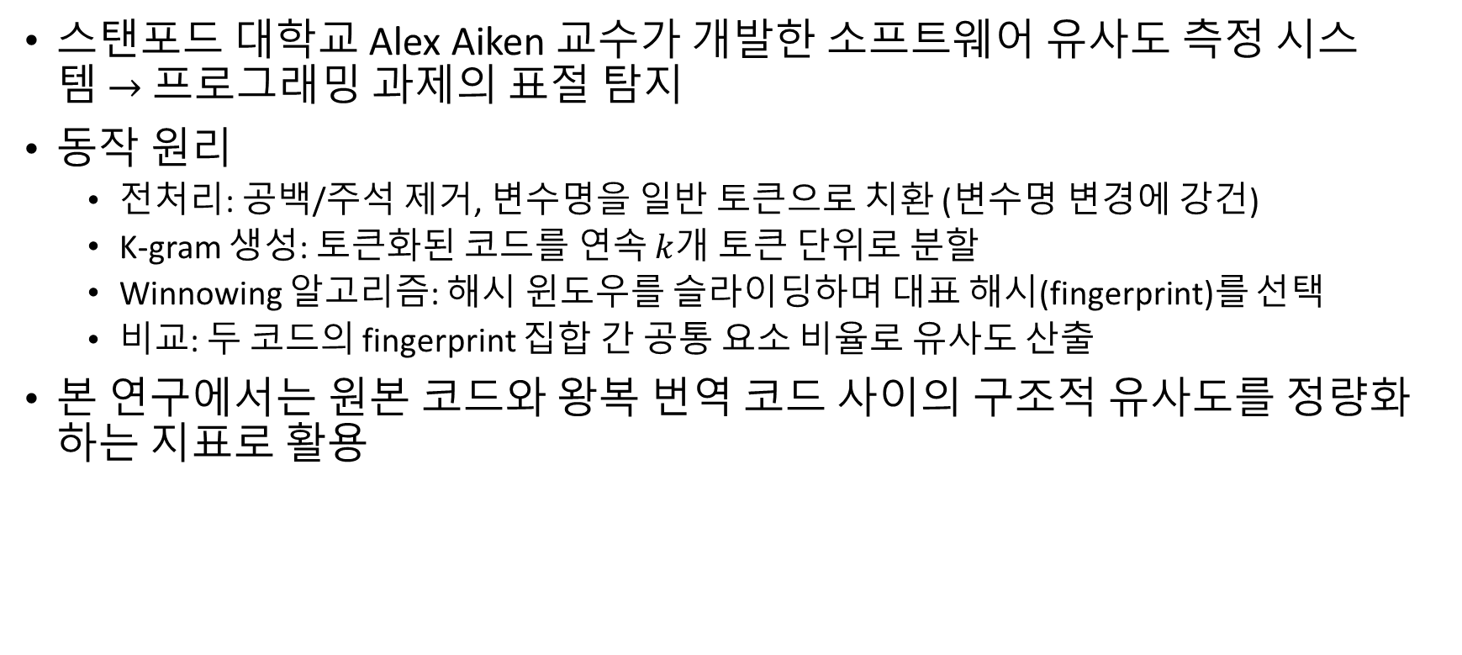
부록1: MOSS
스탠포드 대학교 Alex Aiken 교수가 개발한 소프트웨어 유사도 측정 시스템 $→$→ 프로그래밍 과제의 표절 탐지
동작 원리
  전처리: 공백/주석 제거, 변수명을 일반 토큰으로 치환 (변수명 변경에 강건)
  K-gram 생성: 토큰화된 코드를 연속 k$k$개 토큰 단위로 분할
  Winnowing 알고리즘: 해시 윈도우를 슬라이딩하며 대표 해시(fingerprint)를 선택
  비교: 두 코드의 fingerprint 집합 간 공통 요소 비율로 유사도 산출
본 연구에서는 원본 코드와 왕복 번역 코드 사이의 구조적 유사도를 정량화하는 지표로 활용

Slide 13
부록2: 문제 선별 기준
문제 번호 | 알고리즘 | 특성
1436 | 문자열 탐색 | 언어별 문자열 처리 방식 차이 관찰
2110 | 이분 탐색 | 수치 연산 중심의 알고리즘
2217 | 그리디 | 정렬·탐욕적 선택 패턴
2579 | 동적 프로그래밍(DP) | 재귀/메모이제이션 구조 차이
5567 | 그래프 탐색 | 자료구조(인접 리스트 등) 표현 차이

Slide 14
부록3: LLM 비교
항목 | qwen2.5-coder | gpt-5.4
개발사 | Alibaba Cloud | OpenAI
유형 | 오픈소스 | 상용(API)
모델 크기 | 0.5B ~ 32B | 비공개
지원 언어 | 40개+ 프로그래밍 언어 | 다수
주요 강점 | 코드 생성, 수정, 추론에 특화 | 범용 추론, 강력한 언어 이해력

Slide 15
부록4: 프로그래밍 언어 간 거리 측정
접근법 | 설명
키워드 집합 비교 | 예약어 집합 간 Jaccard 유사도 측정 (단순하지만 의미적 깊이 부족)
AST 구조 비교 | 추상 구문 트리의 편집 거리(TSED)로 구조적 차이 측정
벡터 임베딩 | 코드 스니펫을 벡터 공간에 매핑, 코사인 유사도로 비교
특성 벡터 | 타입 시스템, 패러다임, 메모리 관리 등 특성을 수치화하여 유클리드 거리 계산

Slide 16
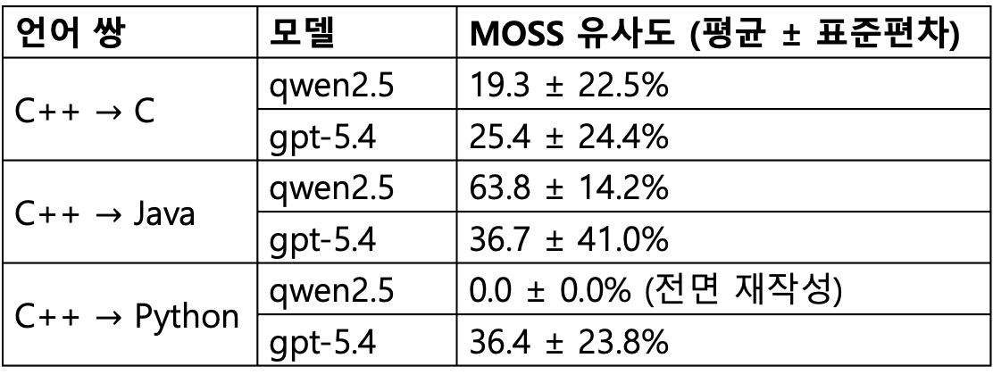
부록5: MOSS 유사도
언어 쌍 | 모델 | MOSS 유사도 (평균 ± 표준편차)
C++ $→$ C | qwen2.5 | 19.3 ± 22.5%
 | gpt-5.4 | 25.4 ± 24.4%
C++ $→$ Java | qwen2.5 | 63.8 ± 14.2%
 | gpt-5.4 | 36.7 ± 41.0%
C++ $→$ Python | qwen2.5 | 0.0 ± 0.0% (전면 재작성)
 | gpt-5.4 | 36.4 ± 23.8%

